Slide 1
Web Programming
1학기 기말 웹프로젝트
Git : https://github.com/UCDAyoung/Webproject_01
201913050 박준영

Slide 2
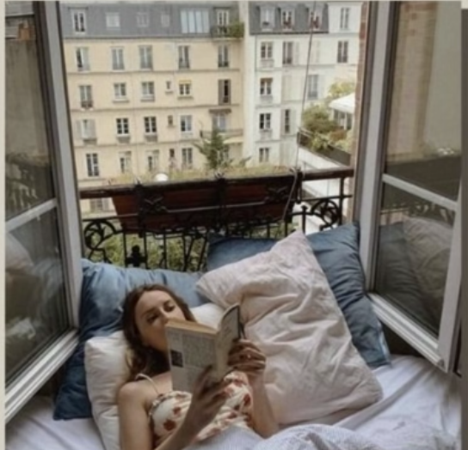
제작 목적
식물,가드너, 침실 공간 웹사이트 같은 따뜻한 분위기의 웹사이트들을 선호함
약간의 반응형 웹 사이트 느낌 연출을 희망

Slide 3
Reference

Slide 4
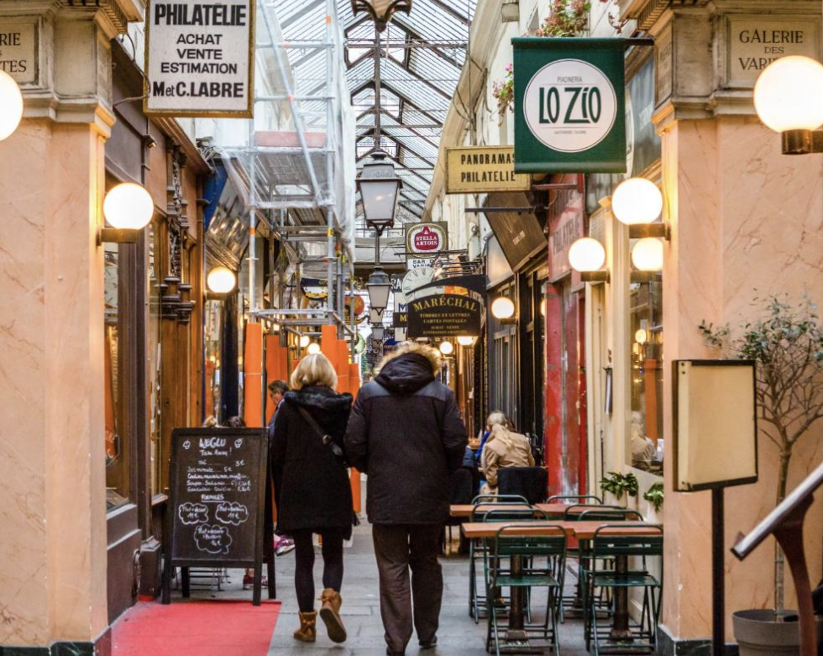
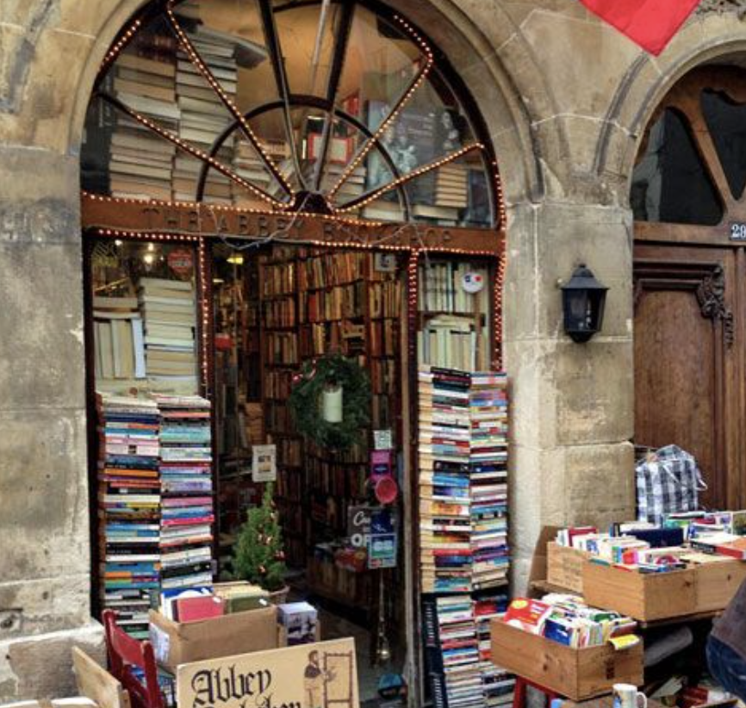
France 배경의 따스함

Slide 5
참고 사이트
티스토리 – transform을 활용하여 문을 여는 느낌을 주고자 함
https://wsss.tistory.com/1350
롯데캐슬 사이트 (웹어워드 코리아 수상작 ) – 참고
https://m.lottecastle.co.kr/main/index.do
아임웹- 웹제작 사이트 - 참고
https://imweb.me/theme
수무 - 실내 디자인 웹 사이트
https://sumu.kr/
희망 타겟층
이제 막 오픈하는 기업 및 plant 시장

Slide 6
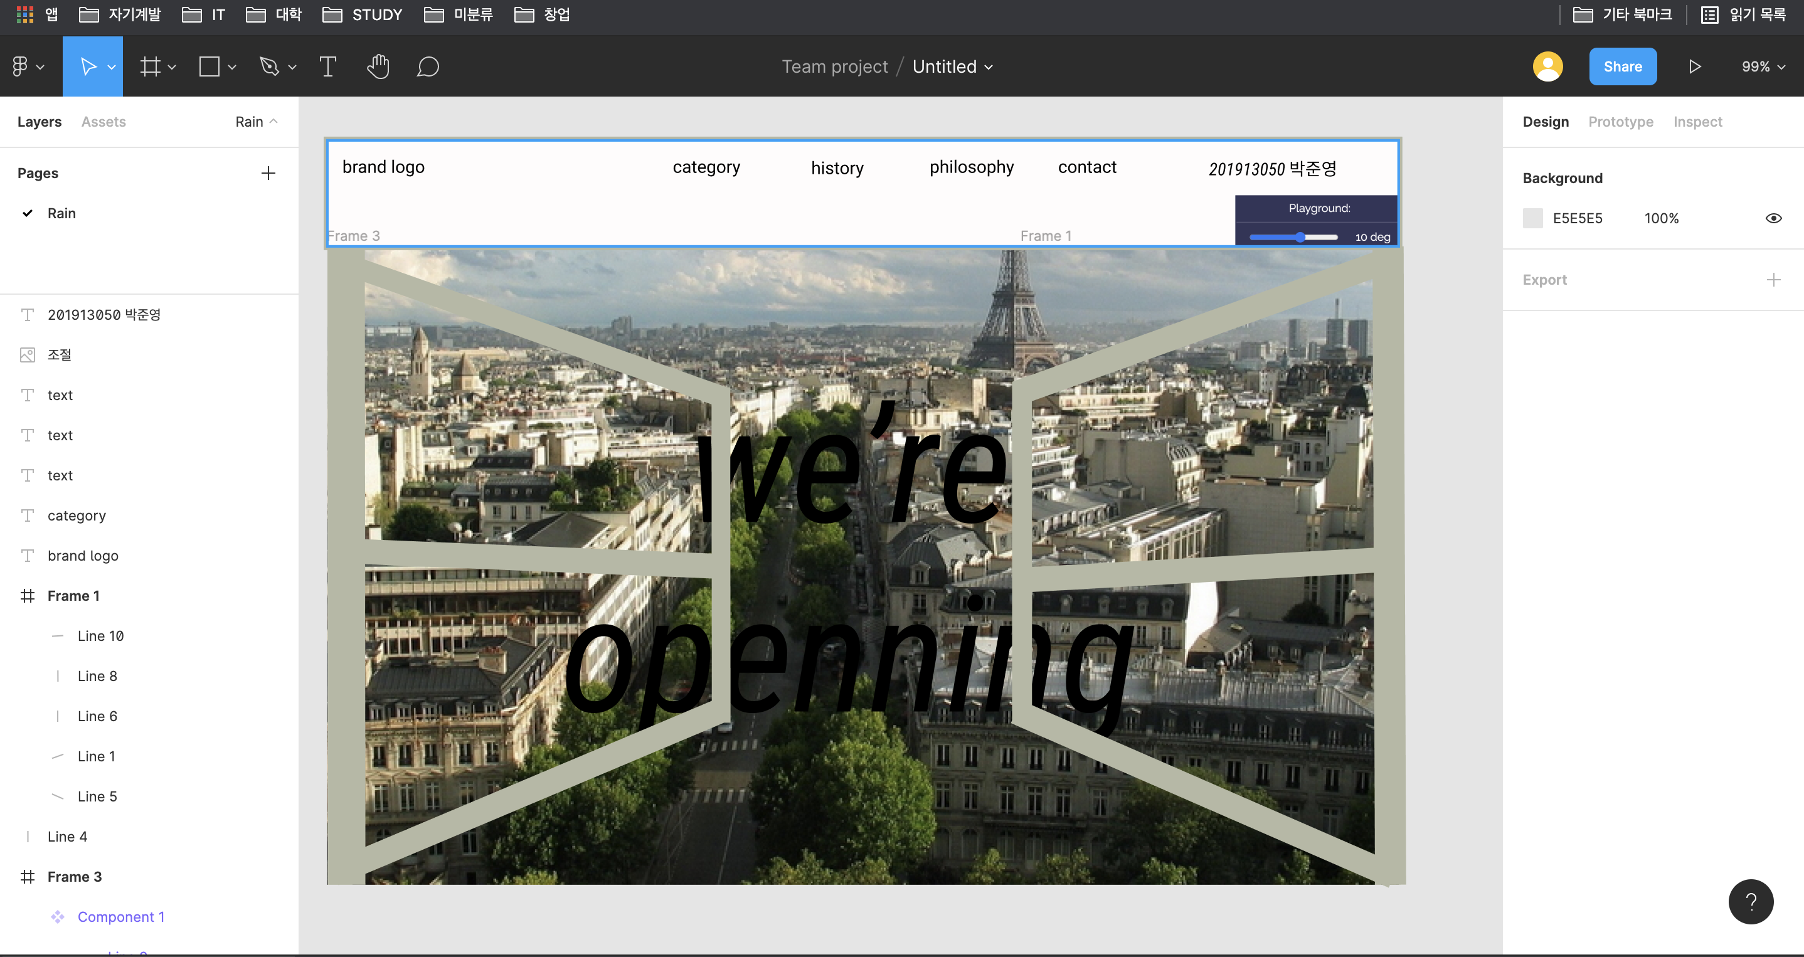




디자인 예시 (피그마 사용)
1. Bar를 조정하여 transform 조절
문 느낌
대각선이 수평하게 변하면서 닫히는 느낌..?을 주고자 합니다.

